Slide 1
Јанко Ивановић (Нови Сад)
Институт за српски језик САНУ janko.ivanovic@isj.sanu.ac.rs
Стилско-језичке карактеристике Андрићеве мемоарске публицистике
15. симпозиј(ум) • Андрићева публицистика
Љубљана • Марибор • Блед (Словенија), 19–20. октобар 2023.

Slide 2
Садржај презентације
Увод
Мемоари
Пријатељство Андрића и Калмија Баруха
Стилско-језичке карактеристике мемоарске публицистике
Закључак
Извори и литература

Slide 3
Увод
У раду се издвајају и описују карактеристичне језичко-стилске особине мемоара „Сећање на Калмија Баруха“ и „Новембарска сећања“ Ива Андрића. С обзиром на то да је реч о мемоарима, покушали смо да утврдимо да ли у мемоарима Ива Андрића преовлађују елементи књижевноуметничког или научног функционалног стила.

Slide 4
Ко је био Калми Барух?
Андрић је био близак пријатељ Баруховог старијег брата Аврама Баруха, још из ђачких дана у Вишеграду. 1928/9. Андрић и Калми Барух се срећу, овог пута у Мадриду, где је први био службеник посланства Краљевине СХС, а други стипендиста шпанске Владе у Центру за историјске студије.

Slide 5
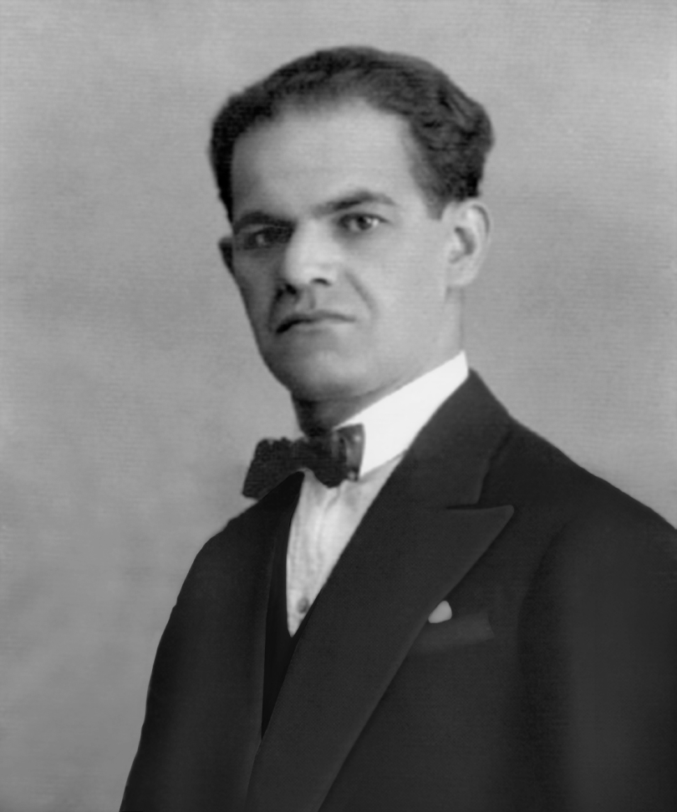
Калми Барух

Slide 6
Књижевноуметнички стил
За књижевноуметнички стил типично је приповедање са елементима емоционалности и експресивности, али се често расуђује и описује. Такође га одликује и велика слобода одабира језичких средстава. Лексичко-стилска слојевитост максимално долази до изражаја у књижевноуметничком стилу (Тошовић 2002: 184).

Slide 7
Научни стил
У научним текстовима аутор настоји да се објективно постави наспрам објекта истраживања, настоји да се дистанцира од онога што говори, да не уноси субјективну ноту. Једна од тих карактеристика јесте и низање чињеница, њихово научно објективно презентовање, без уплива било каквих субјективних (про)цена (Ковачевић 2011: 175).

Slide 8
Ауторско ми и ауторско ја
Употреба научног ауторског ми, која није својствена књижевноуметничком тексту, повремено се среће у мемоарским текстовима Ива Андрића, нпр.:
Ми смо изгубили једног правог хиспанолога.

Slide 9
Ауторско ми и ауторско ја
Употреба „ја-форме“ приповедања чешћа је од употребе „ауторског ми“ у овим мемоарским текстовима.
Ја то учинити не могу, али хтео бих да изнесем бар једно лично сећање и да кажем о њему неколико речи, кратких и једноставних као што је и његов живот био

Slide 10
Дескрипција – епитет
Реченица je, као што се види, књижевна, „начичкана“ атрибутима, епитетима, што је одлика књижевноуметничког стила.
Видим магличасто модру боју презрелих и опалих шљива што леже на калдрми крај оградâ, као пролазникова нафака (Новембарска сећања).

Slide 11
Дескрипција – епитет
Он је имао у себи за то довољно племенитости и људског разумевања и оног тешког стида и обзира којим човек често најтежа унутрашња узбуђења оставља у себи, неречена и покопана (Сећање на Калмија Баруха).

Slide 12
Метафора
Он пише: „Ријеч се мало окрњила на путу од толико стољећа, и добре жене, да им се стих не би кварио, закрпиле су ријеч.“

Slide 13
Персонификација
Слушам пригушен смех из затворених авлија и мелодиозну и мисаону реч пролазника, која трепери насмејана или смртно тужна, али жива и непролазна.

Slide 14
Поређење
Негде, на невидљивој цркви, једно звоно је тукло једнолично и неуморно као чекић тупог и немилосрдног времена (Сећање на Калмија Баруха).
Видим магличасто модру боју презрелих и опалих шљива што леже на калдрми крај ограда као пролазникова нафака (Новембарска сећања).

Slide 15
На фонетско-фонолошком плану уочљиви су ијекавски облици у говору ликова (супротстављени екавским у ауторском говору), нпр.:
Он пише: „Ријеч се мало окрњила на путу од толико стољећа, и добре жене, да им се стих не би кварио, закрпиле су ријеч.“

Slide 16
Номинативне реченице
У експресивна средства на синтаксичком нивоу спадају и номинативне реченице.
Листам још једном књигу песама коју сам читао у новембарско предвечерје, на ниском прозору мог ђачког стана над Бистриком. Виктор Иго.

Slide 17
Номинативне реченице
Преслишавам се строго и видим да – за своје велико добро! – ништа нисам заборавио, да у мени (не у мом сећању него у мени!) живи, жива и цела, сва и свагдашња Босна. Сарајево и Босна.

Slide 18
Акумулација
Земље и мора, лица и речи, утисци и сазнања који се јављају преда мном имају боју и облик минулих доживљаја.
Све што је занимало, покретало, радовало или мучило нашег човека било је предмет наших разговора.

Slide 19
Граматичко-стилистичка пролепса
Пратим погледом дуге нити јесенске свиле како плове бистрим видиком.

Slide 20
Фигуре понављања
Понављање језичких јединица, и двоструко и вишеструко, често је у Андрићевим мемоарским текстовима. Често је понављање неких централних лексема (нпр. Босна, Сарајево), која се у неком сегменту текста јављају више пута.

Slide 21
Фигуре понављања
Често се понављају и предлози, али и везници, као и друга језичка средства, која тако добијају и интензификаторску функцију.
Тешко и дуго, и немогуће би било за нас говорити о томе у овом кратком сећању на једног пријатеља, на једну од жртава фашизма.

Slide 22
Фигуре понављања
Њих се не сећам, јер их никад нисам ни заборавио, они стоје трајни и стварни преда мном, неизмењени и живи, јер не подлежу ни сили заборава ни магији сећања, јер сам их увек носио у себи, јер никад нисам ни престајао да живим у њима.

Slide 23
Фигуре понављања
Могући су и случајеви епаналепсе, тј. периодичног понављања истих синтаксичких јединица, нпр.:
У свом великом незнању, он заиста није знао шта говори, а још мање је могао наслутити с ким говори.

Slide 24
Фигуре понављања
Нарочиту стилску вредност Андрић је постигао употребом и парегменона, нпр.:
Преслишавам се строго и видим да – за своје велико добро! – ништа нисам заборавио, да у мени (не у мом сећању него у мени!) живи, жива и цела, сва и свагдашња Босна.

Slide 25
Фигуре понављања
У њима је неким аветињским а ипак стварним животом живела окамењена стара Шпанија, плакале су девојке и пролазили градовима арагонски витезови („De que lloras, blanca Mina?“, „Caballeros van y vienen por las ciudades d’Aragon“).

Slide 26
Парентезе
У литератури је уочено како су парентезе веома заступљене у Андрићевим делима (Станојчић 1993), а јављају се и у Андрићевој мемоарској публицистици. То показују примери у којима се уметнути делови одвајају или цртом или заградама. Чак су у једној реченици могу наћи и оба типа парентеза.

Slide 27
Парентезе
Преслишавам се строго и видим да – за своје велико добро! – ништа нисам заборавио, да у мени (не у мом сећању него у мени!) живи, жива и цела, сва и свагдашња Босна.
Заиста видим – не у сећању него пред собом! – стрме сокаке изнад Сарајева којима се, као дечак пењем у рано јутро.

Slide 28
Преношење туђег говора и говорни чинови
У структури анализираних мемоарских текстова заступљено је и преношење туђег говора, као и различити говорни чинови, о чему ће бити речи у коначној верзији рада.

Slide 29
Закључак
Спроведена анализа показује да књижевноуметнички елементи преовладавају над научним елементима. У питању је есејистичко-научни стил, са много литерарних наноса, са свесном литераризацијом, спроведеном с циљем постизања веће лепоте језика.

Slide 30
Извори и литература
Andrić 1960: Andrić, Ivo. Sećanje na Kalmija Baruha. Jevrejska digitalna biblioteka: https://www.jevrejskadigitalnabiblioteka.rs/. Stanje: 1. oktobar 2023.
Andrić 1986: Andrić, Ivo. Novembarska sećanja. In: Ivo Andrić. Staze, lica, predeli. Sarajevo.
Ковачевић 1988: Ковачевић, Милош. Стилске фигуре и књижевни текст. Београд.
Ковачевић 2012: Ковачевић, Милош. О граматичко-стилистичком терминосистему туђег говора. Српски језик. Београд. Год. XVII. С. 13−38.
Станојчић 1993: Станојчић, Живојин. Синтакса Андрићеве парентезе. In: Научни састанак слависта у Вукове дане. Београд. Год. 22, бр. 1. С. 369–377.
Тошовић 2002: Тошовић, Бранко. Функционални стилови. Београд.
Popović 2010: Popović, Tanja. Rečnik književnih termina. Beograd.
Silić 2006: Silić, Josip. Funkcionalni stilovi hrvatskoga jezika. Zagreb.
Živković 1992: Živković, Dragiša. Rečnik književnih termina. Beograd.

